Slide 1

类C代码—基于Sysy语言修改
成员：
官泽隆
尹幽潭
黄梓淇

Slide 2

目录
Your Agenda
01
语言定义
02
技术路线
03
错误检测
04
中间代码生成

Slide 3



语言定义
基于Sysy语言
Sysy语言
我们的语言
Sysy语言是2021全国大学生计算机系统能力大赛-编译系统设计赛要求实现的类C语言。
它是C语言的一个子集。文件中有且只有一个main主函数定义，可包含若干全局变量、常量声明和其他函数定义。
基于大赛给出的Sysy的EBNF文法，转换为BNF文法，并更改为仅支持一维数组。并且在过程中发现大赛文法存在reduce/reduce冲突，修正该冲突。

Slide 4
语言定义
基于Sysy语言
与C语言的异同
是C语言的一个子集
文件中有且只有一个main主函数定义，可包含若干全局变量、常量声明和其他函数定义。
无for循环语句，有if-else语句while循环语句
无struct、enum、union、typedef等复杂类型定义、简单类型仅支持int
运算符支持：“+” “-” “*” “/” “%” “<=” “>=” “<” “>” “==” “!=” “!” “=” “&&” “||”

Slide 5

技术路线

Slide 6


技术路线
生成LLVM IR
Lex词法分析
解析生成AST
辅助生成语法树节点
YACC语法分析
基于LLVM提供的库函数解析AST生成LLVM IR
基于语法分析树
解析生成AST
生成语法生成树
并裁剪节点
语法树可视化
LLVM命令行生成目标代码

Slide 7

运行环境
Windows环境下的编译和运行
Visual Studio 2017
YACC、LEX开发环境（Lex和Yacc的集成开发包）
LLVM开发环境
GraphViz软件及python包

Slide 8
错误检测
包含词法语法语义分析中报错

Slide 9

错误类型
01
02
03
04
未定义的
数据类型
错误的
数据类型
未能匹配
的符号
注释错误
我们的语言中没有的
C语言类型关键字的匹配
对于非整型数据格式或错误的整型数据报错
报错未知符号
05
06
07
08
错误定义的
const/var变量
符号重复定义
/未定义
符号使用
错误
表达式错误
针对每种错误有细微不同的说明，具体定义错在哪里
针对不同情形有略微不同的说明，指出具体什么符号
如int变量作为函数或数组使用
①数组类型变量加入计算
②比较表达式两边类型不匹配
③赋值给数字或函数返回

Slide 10
错误类型
08
10
11
函数调用错误
其他未说明
的错误
函数返回错误
没有返回或者
返回数组
参数个数不匹配或参数类型不匹配
提示 syntax error

Slide 11
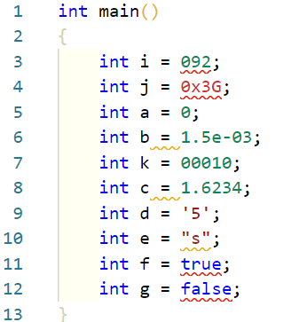
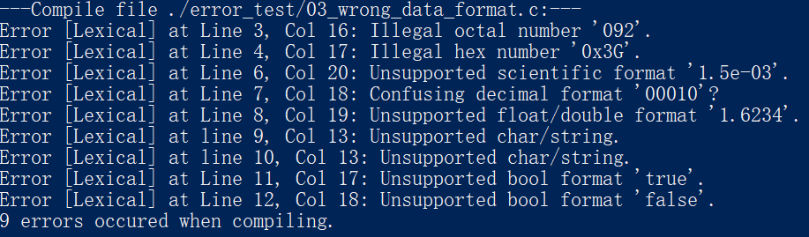
报错展示
不支持的数据格式

Slide 12
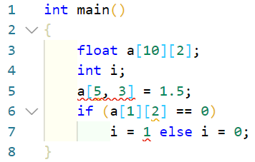
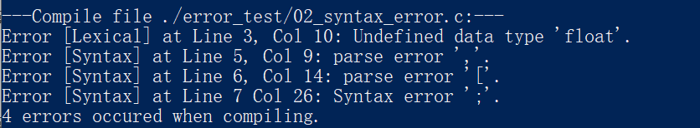
报错展示
语法错误混合未定义关键字错误

Slide 13
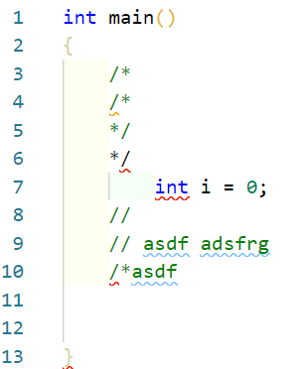
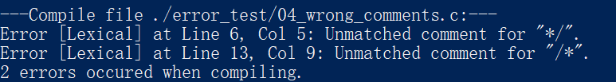
报错展示
错误注释

Slide 14
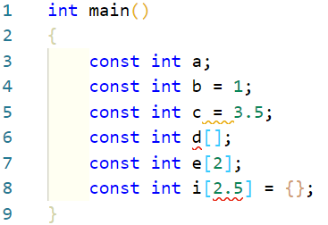
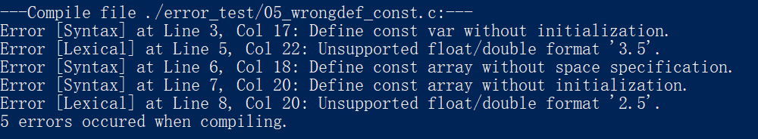
报错展示
错误的常量定义（我们要求常量必须在定义时初始化）
不支持的数据常量
错误的常量数组定义（我们要求常量数组必须在定义时初始化，并且要求必须指明数组长度，而且长度必须为整数）

Slide 15
报错展示
Omitted

Slide 16

中间代码生成
What We Do

Slide 17
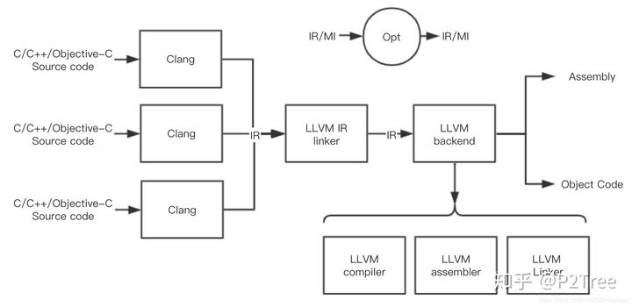
LLVM简介
LLVM历史
LLVM架构
LLVM最初设计时，目标是做优化方面的研究，所以只是想搭建一套虚拟机，当时的全称叫Low Level Virtual machine，后来因为要变成编译器，官方就放弃了这个称呼，但LLVM的简称被保留下来。因为LLVM只是一个编译器框架，所以还需要一个前端来支撑整个系统，由此Clang被研发了出来。而我们的编译器后端采用了LLVM，因此我们需要生成LLVM IR作为中间代码链接我们的词法语法分析到LLVM后端。

Slide 18

LLVM中间代码格式说明
注释及开头
类型定义
控制语句
main函数
函数
数据表示

Slide 19
LLVM中间代码格式
注释
main函数
在LLVM IR中，注释以;开头，并一直延伸到行尾
define i32 @main(){}是定义主函数的方式，如最简单翻译：
int main() { return 0; } | define i32 @main() { ret i32 0 }
开头
在LLVM IR中，开头一定有：target datalayout，它注明了目标汇编代码的数据分布。这里我们是在代码中使用LLVM提供的函数自动获取的
类型定义
这里我们只用到了整型(整型是指i1, i8, i16, i32, i64这类的数据类型)也就是int类型。

Slide 20
LLVM中间代码格式
数据表示
存储在数据区中的全局变量：
@global_variable = global i32 0
只读的全局变量，即常量：
@global_constant = constant i32 0
虚拟寄存器
%local_variable = add i32 1, 2
栈上的变量
%local_variable = alloca i32
全局变量和栈上变量的获取与赋值操作
如果我们要将值存储到全局变量或栈上变量，需要store命令：
store i32 1, i32* @global_variable
如果我们要获取@global_variable的值，就需要
%1 = load i32, i32* @global_variable

Slide 21
LLVM中间代码格式
控制语句
Label：标签与汇编语言的标签一致，也是以:结尾作标记
比较指令
%comparison_result = icmp uge i32 %a, %b
uge是比较方案，%a和%b就是用来比较的两个数，而icmp则返回一个i1类型的值，也就是 C++中的bool值，用来表示结果是否为真。
uge可以是：eq与ne，分别代表相等或不相等；无符号的比较ugt, uge, ult, ule，分别代表大 于、大于等于、小于、小于等于；有符号的比较sgt, sge, slt, sle，功能类比无符号的比较 符。
条件跳转：
br i1 %comparison_result, label %A, label %B
无条件跳转
br label %start
接着借助Label、比较、条件跳转和无条件跳转我们就可以构造出while和if-else语句出来。

Slide 22
LLVM中间代码格式
函数
函数定义
一个函数定义最基本的框架，就是返回值(i32)+函数名(@foo)+参数列表((i32 %a, i64 %b))+函数体({ ret i32 0 }),如：
函数声明
函数声明就是使用declare关键词替换函数定义的define，如：
declare i32 @foo(i32 %a, i64 %b)
函数调用
在LLVM IR中，函数的调用与高级语言几乎没有什么区别。使用call指令可以像高级 语言那样直接调用函数。如：
%1 = call i32 @foo(i32 1, i64 2)
define i32 @foo(i32 %a, i64 %b) { ret i32 0 }

Slide 23
中间代码生成
基于LLVM
解析生成AST
基于AST的CodeGen()
代码首先解析我们生成的裁剪好节点的语法分析树，根据树结构解析生成对应的AST子树
然后将这些AST回传给IR生成函数
获得AST后，针对不同的AST我们设计有不同的CodeGen()函数
再CodeGen()函数解析后再借助LLVM提供的库函数build我们的中间代码。

Slide 24
总结与心得
Business China
官泽隆
- 一个优秀的编译器 pipeline 需要良好的顶层设计 - 敏捷的开发需要团队成员良好的协作
尹幽潭
- 一个优秀的编译器 pipeline 需要良好的顶层设计 - 敏捷的开发需要团队成员良好的协作
撒
- 团队合作需要良好的沟通
-文法环节是编译器最原初也最关键的环节
黄梓淇
总结
通过这次编译器的开发大程，我们不仅深入理解了编译器的工作流程；同时在小组工作中学会了团队合作精神。

